Slide 1
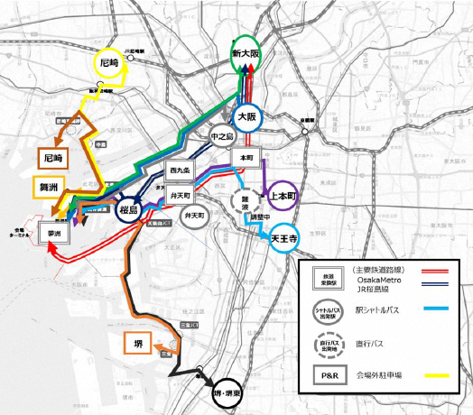
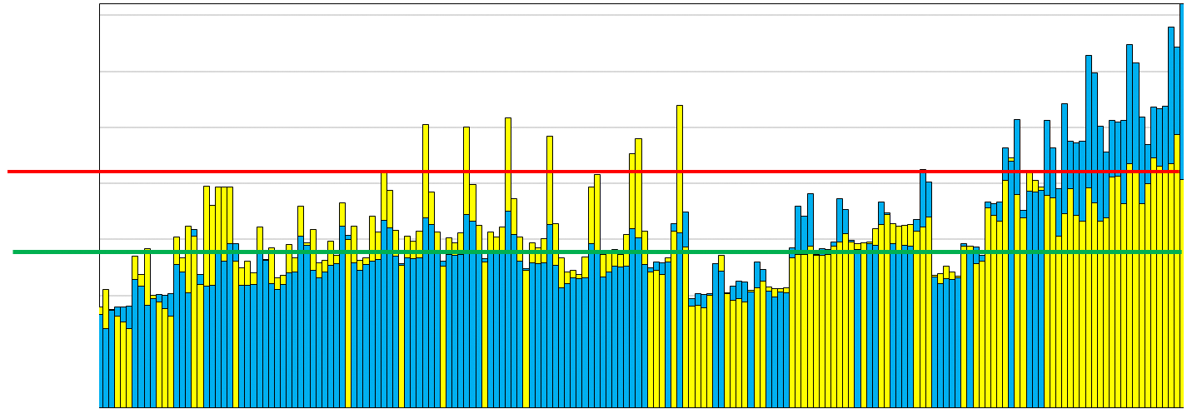
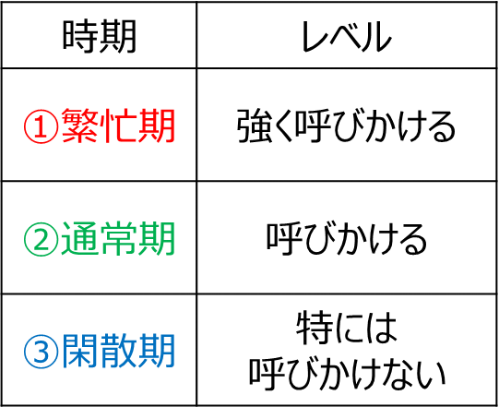
２０２５年大阪・関西万博 交通円滑化推進会議 現状と今後の進め方（案）
資料２
大阪・関西万博 来場者輸送具体方針（アクションプラン）
策定時期 2022年10月
策定者 2025年日本国際博覧会来場者輸送対策協議会
目的 万博開催期間中における来場者の安全かつ円滑な来場を実現するための具体方針
主な内容 来場者輸送対策、万博交通による影響、働きかけTDMイメージ
○働きかけTDMのイメージ
・ 来場者輸送対策を実施しても、交通における課題が解消されないことから、一般交通の抑制、分散、平準化を目的としたTDMの実施を働きかける必要がある。
・ 万博開催期間は、６か月と長期にわたるため、早い時期からTDMの必要性を丁寧に説明し、実施の程度について段階を設けるなど、府県市民・企業の協力が得られやすい取り組み等の工夫を実施する。
〇来場者輸送対策
・公共交通機関の利用を呼びかけ
・需要平準化策
チケットコントロール
（会期前半入場券の料金割引等）
会場への入場時間予約
・供給拡大策
鉄道運行本数増便
（メトロ中央線16→24本/時間など）
淀川左岸線２期をシャトルバス等の アクセスルートとし活用
阪神高速JCTの交通容量拡大等
〇TDM実施のイメージ
◆来場者は会期前半で少なく、会期終盤に集中し大幅に増加する。
◆わかりやすさの観点から3段階程度にTDM実施の強度をわける（カレンダー方式によるメリハリ付け）。
■TDM実施の強度分けのイメージ
終盤期の集中
当初来場者想定
鉄道 乗換駅
（主要鉄道路線）
チケットコントロール後来場者想定
OsakaMetro
JR桜島線
①強く呼びかける日
新大阪
シャトルバス
駅シャトルバス
出発地
新大阪
直行バス
出発地
直行バス
②呼びかける日
P&R
会場外駐車場
〇万博交通による影響
〔道路〕
・阪神高速等の交通状況の悪化
渋滞発生・悪化
→社会経済活動に大きな影響
③特には
呼びかけ
ない日
〔鉄道〕
・OsakaMetro中央線への集中
混雑率約140％
→安全円滑な誘導等に課題
■TDM呼びかけカレンダーのイメージ
【公益社団法人 2025年日本国際博覧会協会にて推計】
＜働きかけTDMの目標＞
〔鉄道〕
＊混雑率約120%
混雑率120%は大阪圏の主要区間の平均(R元)
（参考）御堂筋線(梅田→淀屋橋148%)
谷町線 (谷九→谷六 124%)
〔道路〕
＊渋滞長が通常時の最大を超えない
◆ 強く呼びかける※日には個別に呼び掛け、TDMの実効性を高める取り組みを行う。
※「強く呼びかける」のイメージ
：Osaka Metro中央線を通勤等に利用する割合が高い咲洲等の関係機関・企業に対して、
個別に呼びかけを実施し、TDMの実効性を高める取り組みを行う
〇今後の進め方（案）
・通勤や物流等にかかる一般交通に向けた本会議での検討と万博来場者交通向けの検討が相互に関係することから、万博来場者輸送対策を検討する「２０２５年日本国際博万博来場者輸送対策協議会」と並列して検討・対策を進める
・2022年度 会議・検討体制の設置・整理
2023年度 働きかけＴＤＭの対象・メニューの整理、関係者への協力要請
2024年度 働きかけＴＤＭにかかる周知・広報、働きかけＴＤＭの試行

